Slide 1
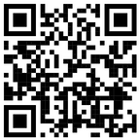



EVENTO DE AYUDA FINANCIERA
YOUR HIGH SCHOOL
RECURSOS
Fecha
Hora
Ubicación
¿QUÉ TIPO AYUDA PUEDEN
RECDEIBIR LOS ESTUDIANTES?
Comenzar y completar tu solicitud FAFSA o WASFA
YOUR SCHOOL LOGO HERE
Corregir una solicitud ya presentada
Información de FAFSA
¡Obtener las respuestas que necesitas sobre la ayuda financiera y tus próximos pasos
Si tienes preguntas, consulta con el Consejero universitario y profesional
Clase de
2024
Información de WASFA

